Slide 1

Técnicas de Levantamento:
Briefing, Pontos de Vista e Observação

Slide 2

É o processo de identificar e documentar as necessidades e expectativas dos usuários e clientes para um produto ou serviço.
Antes de construir uma casa, o arquiteto conversa com o cliente, visita o terreno e consulta os engenheiros.

Slide 3
Por que técnicas diferentes?
Usuários têm visões diferentes
Muitas vezes não sabes expressar suas necessidades
Nem sempre o que dizem é o que fazem no dia a dia
Três técnicas complementares:
Briefing: conversa inicial para entender o projeto.
Pontos de Vista: olhar o problema por ângulos diferentes.
Observação: ver na prática como as pessoas interagem com o sistema

Slide 4

Técnica 1 - Briefing
É uma reunião ou questionário inicial que coleta informações essenciais sobre o projeto, seu contexto e objetivos, antes de partir para alinhamentos
Analogia: É como a ficha médica que você preenche na primeira consulta, não é um diagnóstico completo, mas dá ao médico informações básicas para saber por onde começar.

Slide 5
Objetivos do Briefing
Criar entendimento inicial sobre o projeto.
Identificar stakeholders principais.
Saber as expectativas e limitações logo no início.
Evitar retrabalho por mal-entendidos.
Quando usar
Início do projeto.
Antes de uma visita técnica.
Ao receber um novo cliente.
Boas práticas
Fazer perguntas abertas(ex:”O que o sistema precisa resolver?”).
Evitar linguagem técnica se o cliente não for técnico.
Resumir e confirmar: “Então o senhor disse que o prazo máximo é 3 meses, certo?”

Slide 6

Conteúdo típico de um briefing
Objetivo do projeto: o que se espera alcançar.
Público-alvo: quem usará o produto ou serviço.
Problema atual: por que o projeto é necessário.
Expectativas: prazos, funcionalidades principais, diferenciais esperados.
Restrições: orçamento, tecnologias, requisitos legais.

Slide 7
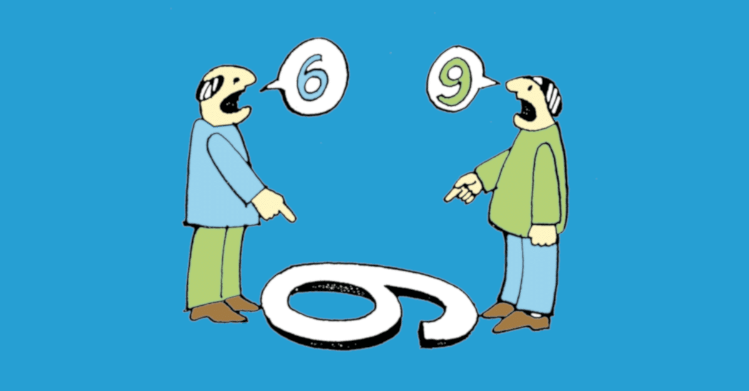
Técnica 2 - Pontos de Vista
Coleta percepções diferentes sobre o mesmo problema, buscando compreender como cada parte interessada vê a situação.
Analogia: Imagine um acidente de trânsito onde um pedestre, um motorista e um policial podem relatar coisas sobre o mesmo evento.

Slide 8
Objetivos
Garantir que o sistema atenda a todos os envolvidos.
Descobrir requisitos que não apareceriam ouvindo apenas uma pessoa.
Identificar conflitos ou necessidades contraditórias.
Métodos para coletar
Entrevistas separadas.
Questionários individuais.
Reuniões de grupo com moderação para evitar que uma pessoa domine.
Boas práticas
Tratar todos os pontos de vista como relevantes.
Não descartar ideias divergentes imediatamente, elas podem indicar riscos.
Usar linguagem neutra para evitar influenciar respostas.

Slide 9
Quem pode ter pontos de vista diferentes?
Usuários finais(quem opera o sistema)
Clientes(quem paga pelo sistema)
Equipe técnica(quem desenvolve)
Gestores(quem define processos)
Órgãos reguladores(quem fiscaliza)
Exemplo - Aplicativo de transporte escolar
Pais querem acompanhar em tempo real a localização do ônibus
Motoristas querem um sistema simples e sem distrações
Escola quer relatórios semanais e integração com planilhas

Slide 10

Técnica 3 - Observação
O analista acompanha o usuário no ambiente real para entender como ele realiza suas tarefas, identificando dificuldades, atalhos e comportamentos naturais.
Analogia: É como assistir um atleta treinando para descobrir ajustes de técnica, ver na prática é diferente de apenas ouvir o que ele diz.

Slide 11
Objetivos
Descobrir discrepâncias entre o que as pessoas dizem e o que realmente fazem.
Identificar etapas manuais, erros comuns e oportunidades de automação.
Mapear o fluxo real de trabalho.
Tipos de observação
Participante: o analista participa da atividade junto com o usuário.
Não participante: o analista apenas observa, sem interferir.
Direta: presencial.
Indireta: por gravação de tela ou vídeo.
Boas práticas
Não interferir no fluxo natural.
Registrar anotações detalhadas e, se permitido, fotos e vídeos.
Fazer perguntas apenas após a atividade para não atrapalhar.

Slide 12
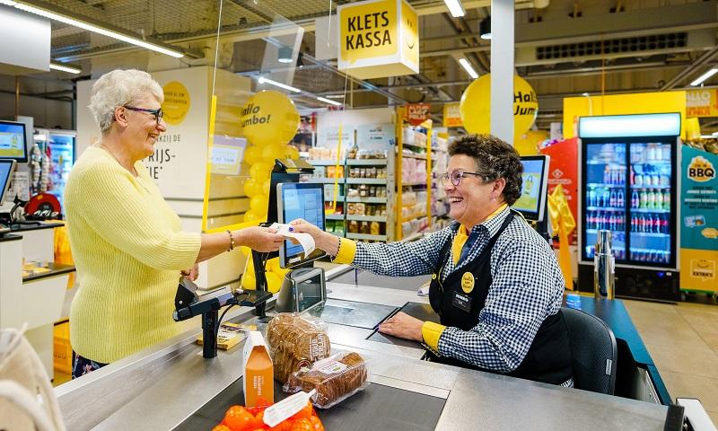
Exemplo - Sistema para caixa de supermercado
O analista observa que, embora o caixa diga que está tudo certo, ele precisa dar três cliques extras para finalizar uma venda com cartão.
Isso pode gerar atrasos e é um requisito de melhoria que não apareceria numa entrevista.

